Slide 1
YXD
1/5
摇
台
山东矿安机电
汇报人：Kuangan001

Slide 2
目
录
1
YXD-1/5摇台简介
2
YXD-1/5摇台参数
3
YXD-1/5摇台工作原理
4
YXD-1/5摇台用途

Slide 3
摇台是竖井罐笼提升系统在井口置换罐笼内矿车及人员上下罐时，车场运输轨道与罐笼内轨道衔接的一种承接设备。摇台结构能够满足推车机进罐作业的要求。摇臂与罐笼搭接时，摇尖与罐内导轨衬吻合，保证侧向定位可靠，保证罐内外的基本轨、推车机滑道不错位，使矿车、推车机顺利进出罐笼.
  YXD-1/5摇台简介

Slide 4
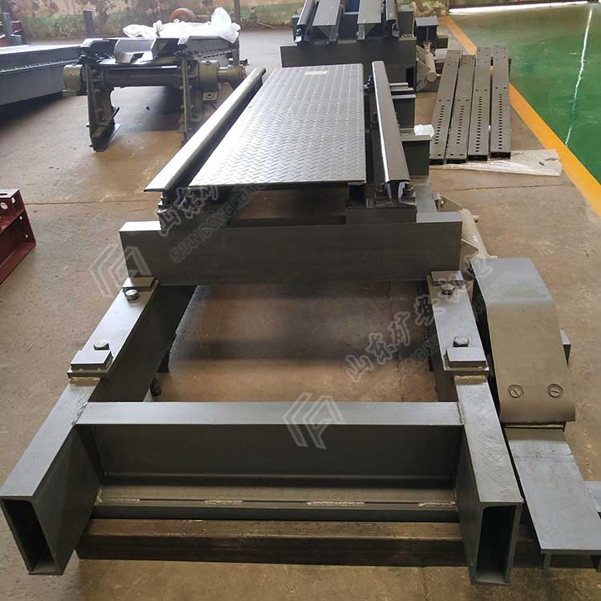
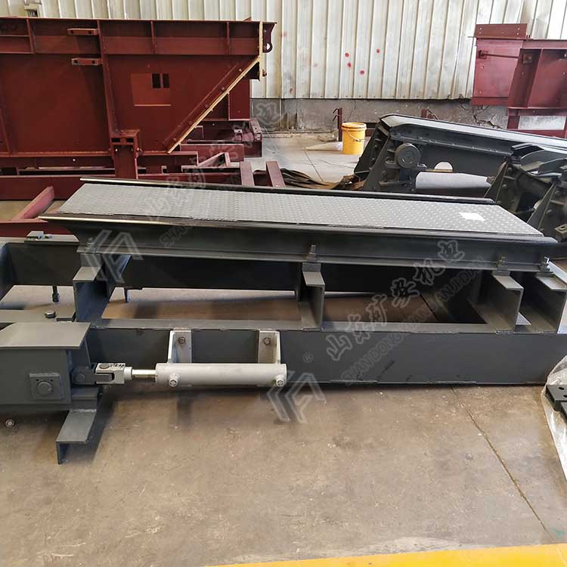
YXD-1/5摇台

Slide 5
YXD-1/5摇台参数
轨距：600mm、762mm、900mm
调节高度：500mm
摇臂长度：进车侧2300mm，出车侧2800mm
工作压力：2.5～10 (Mpa)
1、适用煤矿1t、1.5t、3t矿车、平板车、材料车及金属矿山0.5m3、0.7m3、1.2m3、2m3、4 m3矿车
2、表中调节高度按煤矿使用条件
3、包括稳罐摇台

Slide 6
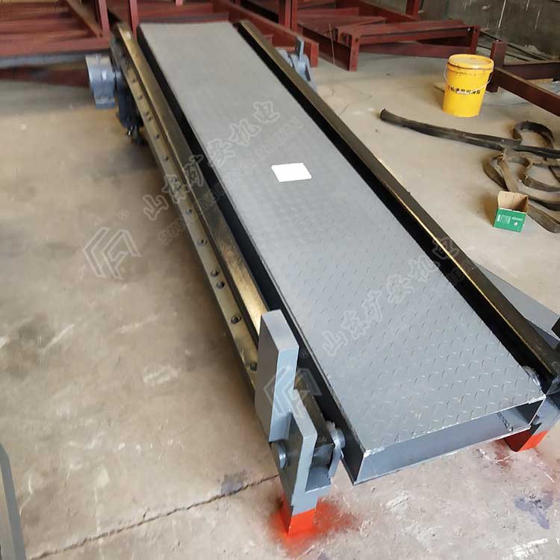
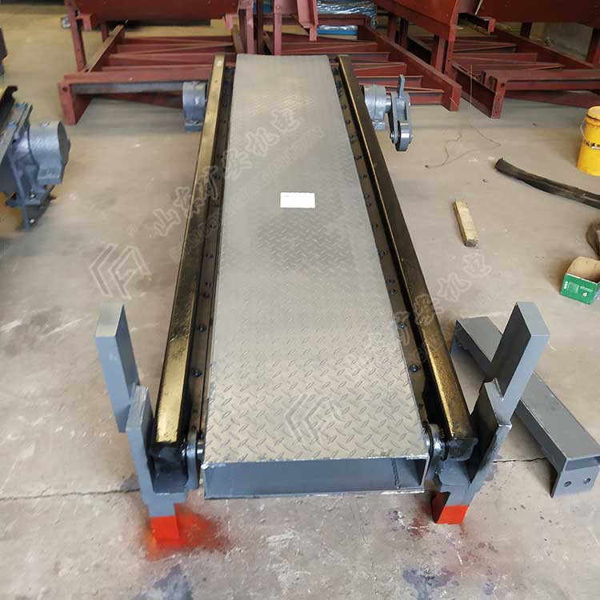
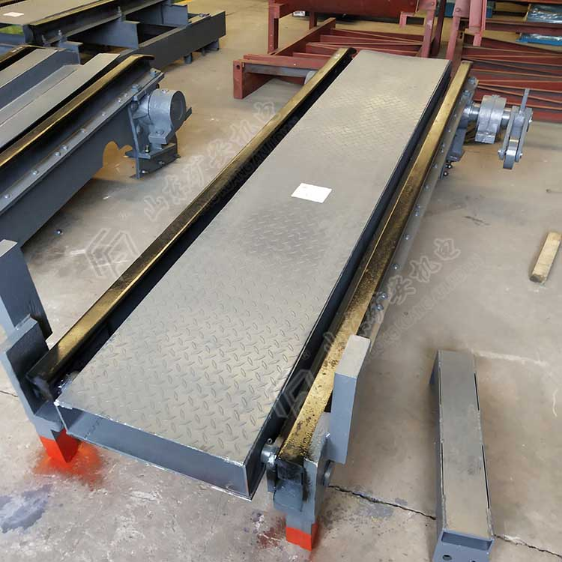
YXD-1/5摇台

Slide 7
矿用摇台为一段可摆动轨道,一端绕固定轴摆动,另一端当罐笼停好后摇尖搭接在罐笼边缘的导轨衬上, 摇台边接了罐内与车场中的轨道, 矿用摇台便于矿车进出罐笼.当摇台抬起时,CYS-6/1.5矿用摇台上zui突出部的外形与罐笼间留有足够的an全间隙.摇尖的前端,工作时与罐内导轨衬搭接,摇尖铰接在摇臂上,可以自由转动相应的角度,摇尖的尾部设有配重,使其前部经常处于抬起状态.当由于事故摇台放下后,罐笼通过时,肆零零捌捌陆零伍叁柒，摇尖头部被撞向下旋转,而允许罐笼an全通过.摇尖和导轨衬的结构保证了摇台与罐笼搭接时,侧向能可靠定位,从而罐笼内外轨道不会错位,避免发生矿车掉道事故
YXD-1/5摇台工作原理

Slide 8
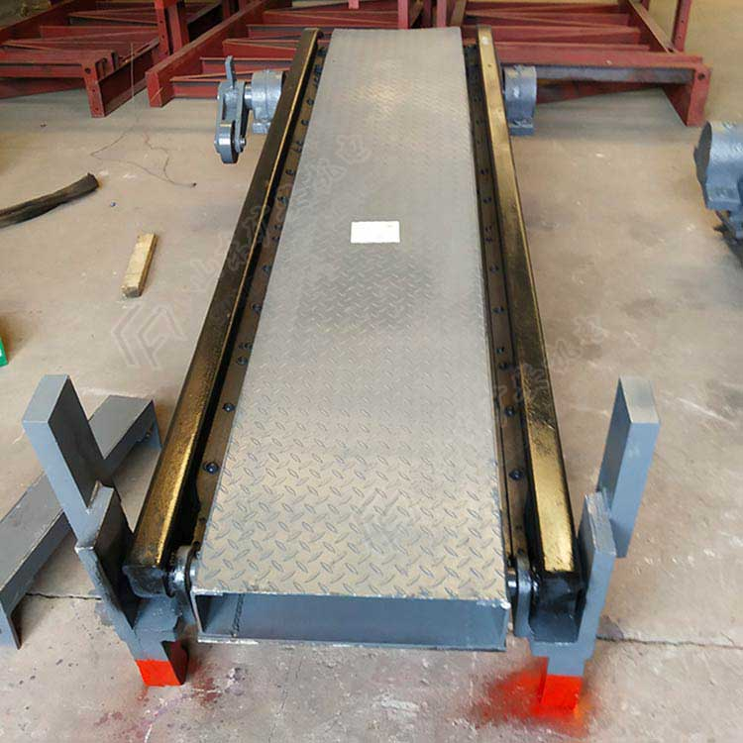
YXD-1/5摇台用途
摇台是竖井罐笼提升系统在井口置换罐笼内矿车及人员上下罐时，车场运输轨道与罐笼内轨道衔接的一种承接设备。摇台结构能够满足推车机进罐作业的要求。摇臂与罐笼搭接时，山东矿安机电有限公司 ，摇尖与罐内导轨衬吻合，保证侧向定位可靠，保证罐内外的基本轨、推车机滑道不错位，使矿车、推车机顺利进出罐笼.

Slide 9
谢
谢
观
赏
汇报人：山东矿安机电

